Slide 1
Plattform für Vergleich von Spiele-KIs
Gruppe 2

Slide 2

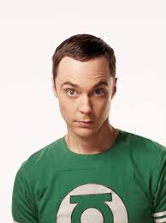



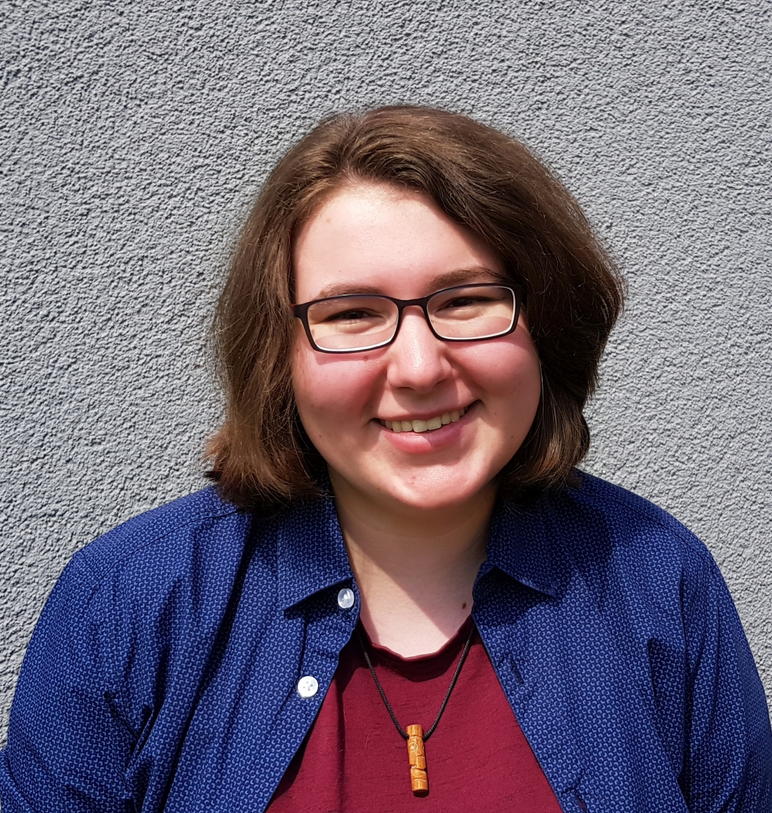



Teamvorstellung
Thorben Jones
Projektleiter
Alexander Roos
Backend
Sven Reinhard Docker
Pascal Waldschmidt
Frontend
T
Justine Buß
Stellv. Projektleiterin
Maximilian Bachmann
Backend
Omar Karkotli
Frontend
Thorben Jones

Slide 3






Projekt
Frontend
Backend
Docker
Prototyp Demo
Zusammenfassung
Thorben Jones

Slide 4
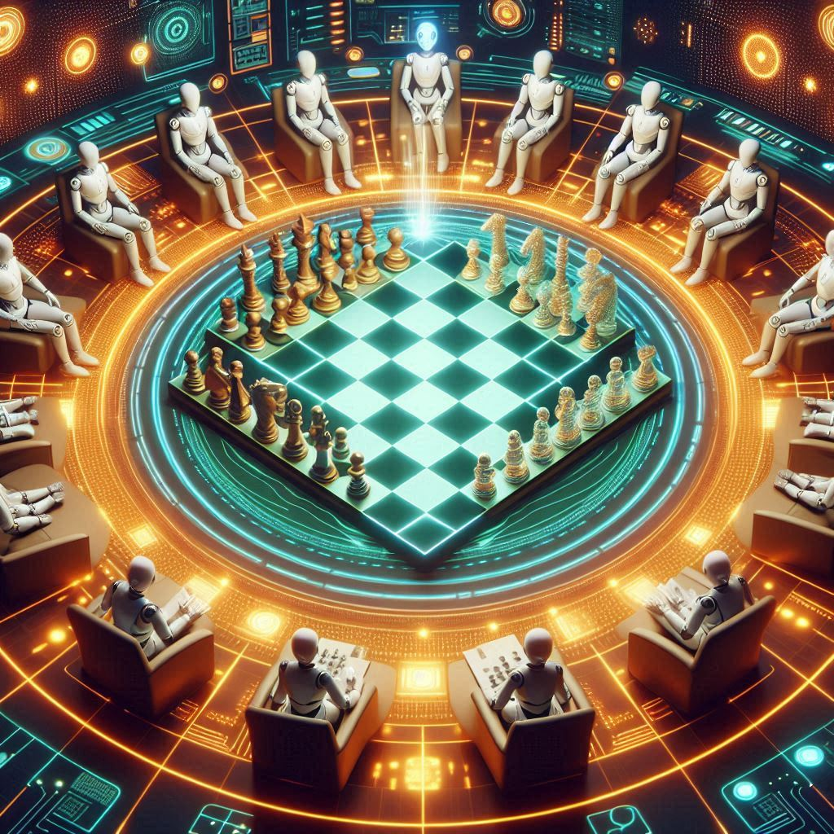

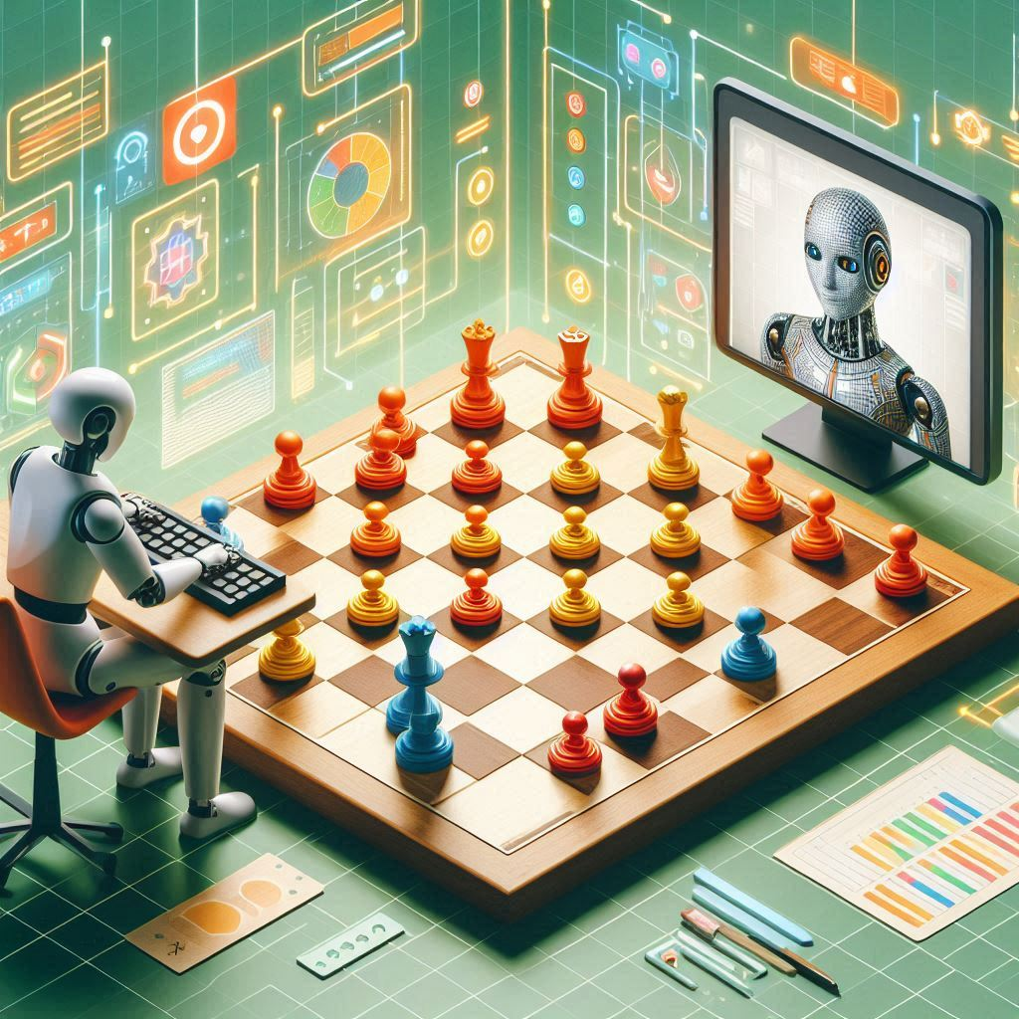



Projektübersicht
Was bietet unsere Plattform?
Für wen ist unsere Plattform?
Thorben Jones

Slide 5
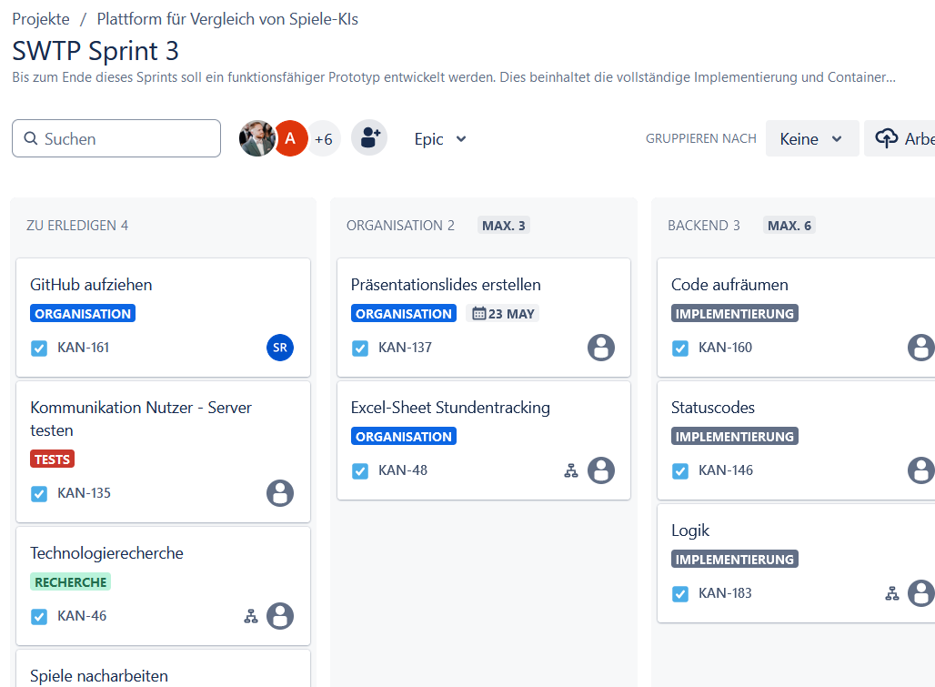
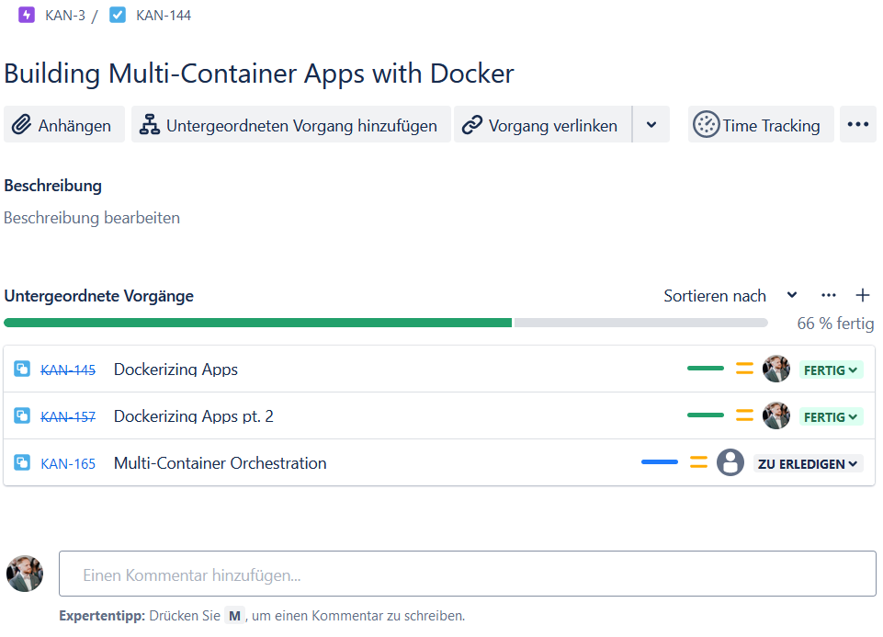
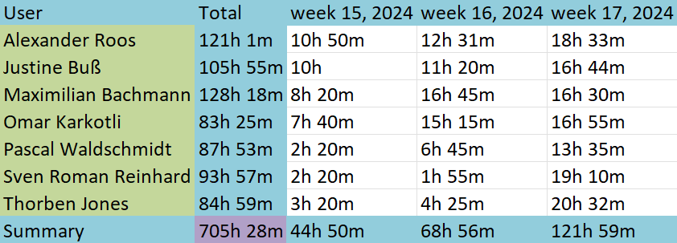

Stundenverwaltung
Atlassian: Jira
2 Wochen Sprints
Thorben Jones

Slide 6


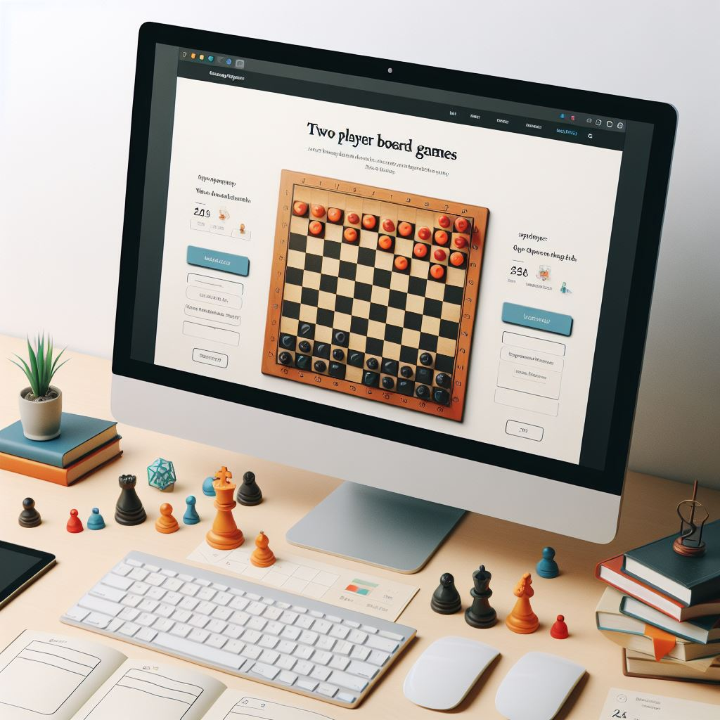

Projektfeatures
Must-Haves
Webseite
Schnittstelle für externe Anwendung
Umgesetzte Spiele
Webbrowser erreichbar
Terminal-steuerung
intuitiv
Webseiten
unabhängig
Impressum
Verbindungs-anleitung
Datenschutz
Justine Buß
Notes:
PROJEKTFEATURES
Features entscheidend für Erfolg des Projekts und Nutzerzufriedenheit
Drei Kategorien
Prioritäten klar definieren
wichtigste Funktionen zuerst umsetzen
MUST-HAVES
Umfassen alle essenziellen Funktionen
WEBSEITE
Bietet: Funktion zum Spielen mehrerer Spiele (1. große Funktion unserer Plattform)
Über Browser erreichbar
Für Nutzer intuitiv
Datenschutzbestimmungen und bestehendes Recht erfüllt
SCHNITTSTELLE FÜR EXTERNE ANWENDUNG
Bietet: alle Funktionen der Webseite, ermöglicht Spiele (2. große Funktion unserer Plattform)
Terminalsteuerung ohne Webseitenbesuch
Genaue Anleitung zur Verbindung
UMGESETZTE SPIELE
Stellen KI-Gegner für folgende Spiele bereit
Othello, Tic-Tac-Toe, Vier gewinnt, Nim, Dame und Go
Implementierung basiert auf Maschine Learning Prinzip, bei dem KI gegen sich selbst spielt und lernt: Reinforcement Learning => AlphaZero Framework

Slide 7












Projektfeatures
Spielewahl
Spielemodus
X | | O
-----------
| X |
-----------
O | | O
Must-Haves
Webseite
Schnittstelle für externe Anwendung
Umgesetzte Spiele
Spielkonfigurationen
Spielerepräsentation und Navigation
Unterstütze Spielfunktionen
zurückkehren
eröffnen
beitreten
zurückkehren
Schwierigkeit
Undo
Spielsteine & -rollen
(neu-)starten
abbrechen
Mehrfachspiel
Zeitleiste
> undo_move
Suchleiste
Justine Buß
Notes:
SPIELEKONFIGURATION
Wahl: Spiel aus Spielepool
Modus: gegen anderen Nutzer oder dessen KI, gegen unseren vortrainierten KIs oder mit der eigenen KI
Stein: Farbe oder Form
Schwierigkeit: gegen unsere KIs
SPIELEEPRÄSENTATION & NAVIGATION
Webseite: Grafische Darstellung mit Anklickfunktion; mit interaktiven Button und Suchleiste
Extern: Terminalausgabe, befehlsgesteuert
UNTERSTÜTZTE SPIELFUNKTION
Zur Hauptseite zurückkehren
Spielelobbys eröffnen, beitreten und zurückkehren: in denen man Spiele auswählen, konfigurieren und spielen kann
Spiele spielen, abbrechen, neustarten, mehrfach automatisch ausführen lassen und für Analysen von KI-Verhalten nach vollendetem Spiel dieses Schritt für Schritt nachverfolgen

Slide 8


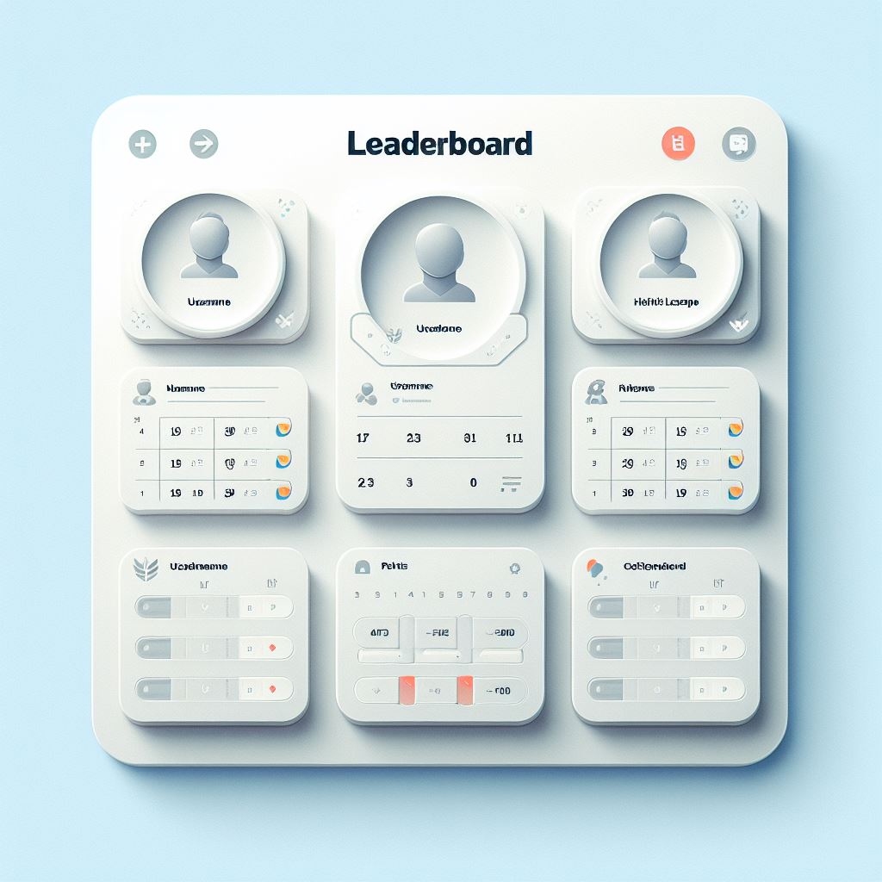






Projektfeatures
Punktetafel
Nice-To-Haves
Bestenliste
Spiel- & Webseitenerweiterung
Weitere Spiele
Speichern & Laden
Feldgröße
Benutzername
Administrator
Zuschauer
Farbmodus
Justine Buß
Notes:
NICE-TO-HAVES
Verbesserte Benutzererfahrung, zusätzlicher Komfort und Funktionalität
BESTENLISTE
Für mehr Spielspaß
Punktetafel, die besten Spieler in den einzelnen Spielen anzeigt
Dafür Angabe eines Benutzernamens
Administrator, der verwalten kann
SPIEL- & WEBSEITENERWEITERUNG
Weitere Funktionalitäten
Spiele Speichern und Laden, sodass zu einem anderen Zeitpunkt weitergespielt werden kann
Wahl von verschiedenen Spielfeldgrößen
Möglichkeit bei Spielen zuzuschauen
Verschiedene Farbmodi für die Webseite
WEITERE SPIELE
Klassiker
Schach, Mühle, Halma, Abalone, Hex

Slide 9


















Projektfeatures
Belohnungen
Kategorien
Mehrsprachen
Barrierefreiheit
AlphaZero Spiele | Zufallsspiele
deterministisch | Zufallselemente
perfekte Information | unvollständige Information
Zwei-Spieler | Mehrspieler
If-Time-Allows
Errungenschaften
Webseitenerweiterung
Zufallsspiele
Mobilgerät Nutzung
Erweiterte Anmeldung
Kniffel
Mensch ärgere dich nicht
Uno
Schiffe versenken
Risiko
Monopoly
Justine Buß
Notes:
IF-TIME-ALLOWS
Wahrscheinlich keine Zeit, aber für die Zukunft interessante Ideen
ERRUNGENSCHAFTEN
Zusätzlich zu Bestenlisten, für mehr Spielspaß
Möglichkeit verschiedene Kategorien einzuführen: für verschieden fortgeschrittene Spieler, spielspezifisch oder für bestimmte Saisons
Arten: durch Level und Schwierigkeitsstufen, beim Sammeln von Punkten oder Münzen, für das Spielen mit mehreren Freunden, oder verschiedenen Kis
Belohnungen: Punkte, Münzen, Titel oder Avatare
Dafür braucht man: komplexere Anmeldung mit Profilen und Datenverarbeitung und Speicherung
WEBSEITENERWEITERUNG
Vor allem auch für Hochschulnutzung
Barrierefreiheit: Screen Reader, Mausfreie Bedienung
Mobilgerätunterstützung
Mehrsprachenunterstützung (neben Deutsch noch Englisch)
ZUFALLSPIELE
Alle gewählten Spiele müssen bestimmte Regeln erfüllen, um auf dem alphaZero Framework beruhen zu können
Hinzufügen von Spielen, die das nicht tun. Sie müssen nicht…
Deterministisch: keine Zufallselemente
Perfekte Information: alle Informationen für alle Spieler zu jeder Zeit
Zwei-Spieler: nur für zwei Personen
ABSCHLUSS
Ausgewählten Features sind Basis für eine benutzerfreundliche und funktionale Plattform

Slide 10
Projekt
Frontend
Backend
Docker
Prototyp Demo
Zusammenfassung
Alexander Roos

Slide 11
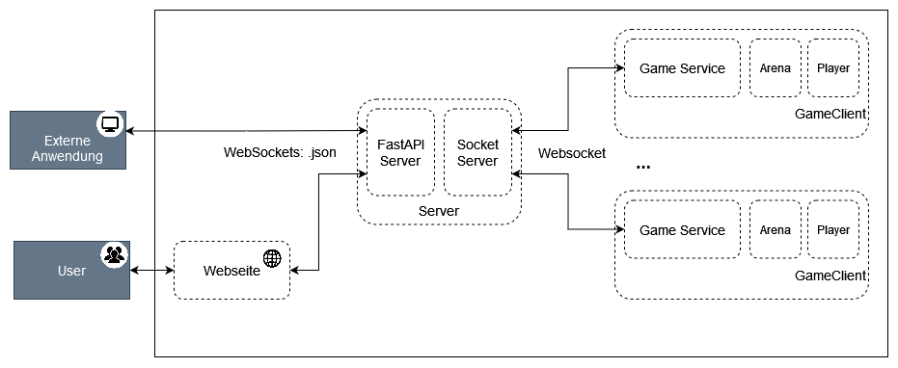
Architektur
Alexander Roos
Notes:
Schauen wir unsere Backend an.
Backend in Python
- Herzstück
- Dient zur Kommunikation von

Slide 12
Schnittstellen und Serverarchitektur
JSON-Format
Von Webseite oder extern
WebSocket Verbindung (Persistent)
Liste aktueller Verbindungen
Alexander Roos
Notes:
Schauen wir unsere Backend an.
Backend in Python
- Herzstück
- Dient zur Kommunikation von

Slide 13
Schnittstellen und Serverarchitektur
WebSocket Verbindung
LobbyManager
Pro Lobby ein GameClient
Verarbeitet Spiellogik
Kommandoausführung
Antwortgeneration zurück an Socket Server
Alexander Roos
Notes:
Schauen wir unsere Backend an.
Backend in Python
- Herzstück
- Dient zur Kommunikation von

Slide 14
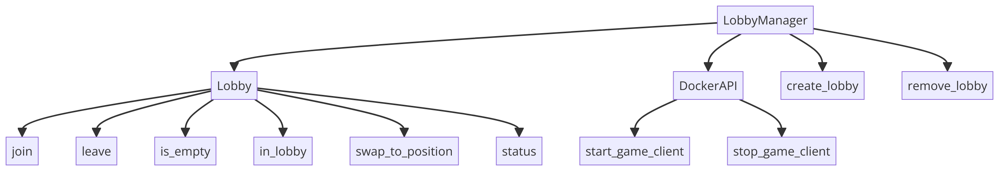

Lobby-Manager
Alexander Roos

Slide 15






Interaktion der Systemkomponenten
FastAPI
Server
Socket
Server
User
GameClient
Alexander Roos

Slide 16

Technische Herausforderungen
Kommunikationsentwurf
Management der multiplen Prozesse – asynchrone Kommunikation
Unbekannte Fehlermeldungen nach Dockerisierung
Einheitliche Programmierung (Programmierstil)
Alexander Roos
Notes:
Verschiedene Bibliotheken Verschiedene Ideologien und Strategien

Slide 17
Architektur
Maximilian Bachmann

Slide 18




Schnittstellen und Architektur
Zugverwaltung
Erhält Zug
Prüfung ob valider Zug
Falls nein: „Invalid Move“ senden
Warten auf neuen Zug
Falls ja: Zug weiterreichen an Arena
Zentrale Kommunikationsschnittstelle zum SocketServer
send
receive
Verwaltende Instanz
Enthält alle “Endpunkte“, steuert passend dazu Logik an
make_move, undo_move, …
Ausführung des Spiels bzw. mehrerer Spiele
Spielen
Neuronales Netz trainieren
Evaluation (Statistik)
Beinhaltet Logik zu jeglichen zusätzlichen Funktionalität
valid_moves
undo_move
blunder
timeline
step, unstep
evaluate
…
Spielinstanz läuft in Schleife, bis das Spiel vorbei oder abgebrochen
Initialisierung
Spielinstanz in sog. Arena
Spieler (= Klasse Player)
Externe(r) Spieler
Neuronales Netzes
Verwaltende Tätigkeiten
Setzen von Zügen
Stoppen der Arena
Player
GameClient
SocketServer
Pit
Arena
Spiellogik
Maximilian Bachmann

Slide 19

Beispiel make_move
Pit
Arena
receive
choose
call
set move
valid?
transmit
wait
blunder
execute
draw
GameClient
Player
Maximilian Bachmann

Slide 20
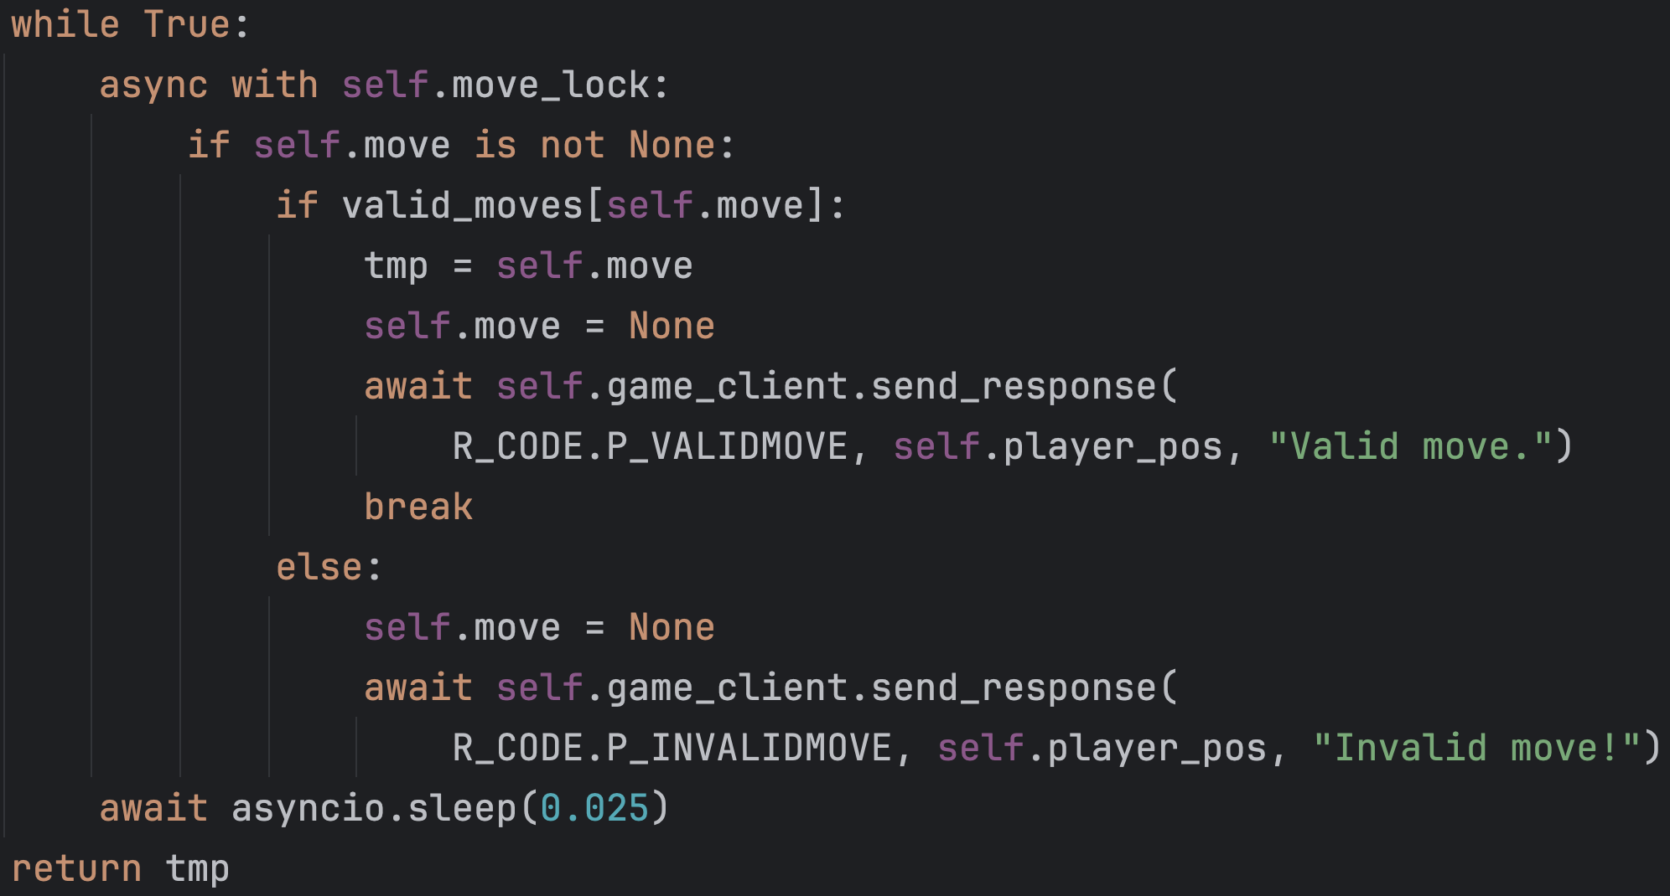
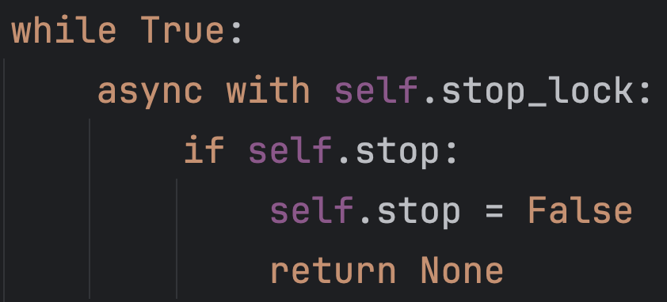
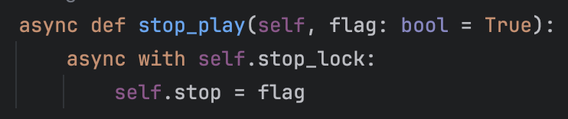
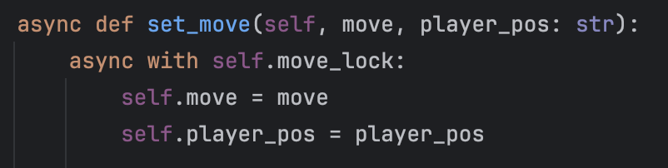
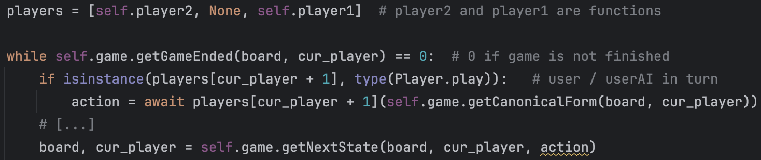
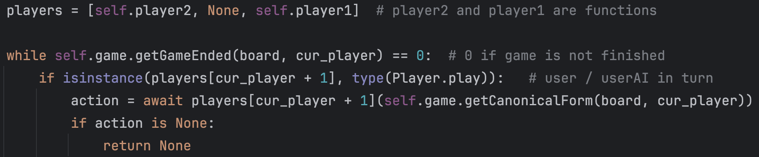

Arena Loop ⬄ Player
Player
Arena
stop
move
Maximilian Bachmann

Slide 21
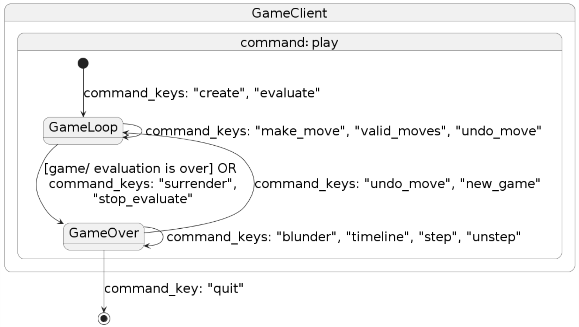

Spielablauf
Maximilian Bachmann

Slide 22



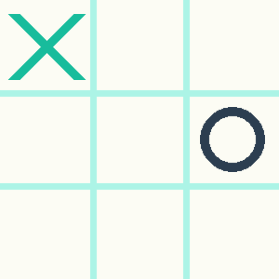
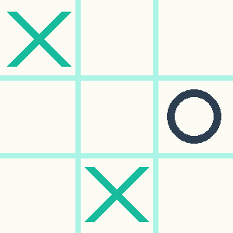
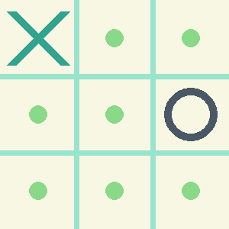
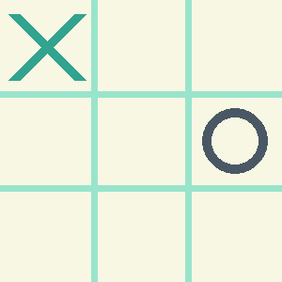
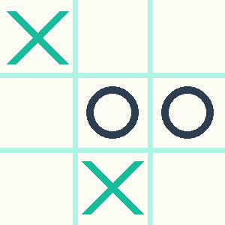

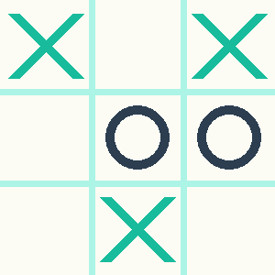
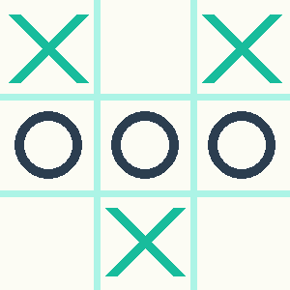


command_keys (Funktionalitäten)
Abgleich externer Zug mit von eigenem neuronalen Netz erstellten Policy-Vektor
Falls Zug Teil der unteren Hälfte schlechter Züge (niedrige Wahrscheinlichkeiten), hinzufügen zu „blunder_history“
Ausgabe:
undo_move
undo_move
valid_moves
valid_moves
blunder
blunder
Zugnummer
Zug (hier Ziel-position)
timeline & step/unstep
Timeline
step/ unstep
Maximilian Bachmann

Slide 23
Projekt
Frontend
Backend
Docker
Prototyp Demo
Zusammenfassung
Sven Reinhard

Slide 24
Ganz kurze Erklärung zu Docker -> was nutzen wir (docker compose)
Andere abholen
Docker compose Datei zeigen (nicht Standard, sondern eine die wir verwenden (interessante))
Spezifikation, was zu installieren gebraucht wird – automatische Installation
Sven Reinhard

Slide 25



Was ist Docker?
Containerisierung von Software
Basiert auf Linux Kernel
Verwaltung von Multi-Container-Anwendungen
Sven Reinhard
Notes:
Die Docker-Technologie verwendet den Linux-Kernel und seine Funktionen wie Cgroups und Namespaces, um Prozesse zu isolieren, damit diese unabhängig voneinander ausgeführt werden können. - https://www.redhat.com/de/topics/containers/what-is-docker#:~:text=Wie%20funktioniert%20Docker%3F,unabh%C3%A4ngig%20voneinander%20ausgef%C3%BChrt%20werden%20k%C3%B6nnen.
Ein Namensraum hüllt eine globale Systemressource in eine Abstraktion ein, so dass es den Prozessen innerhalb des Namensraums so erscheint, als ob sie ihre eigene, isolierte Instanz der globalen Ressource hätten - https://www.admin-magazin.de/Das-Heft/2011/06/Cgroups-zur-Ressourcenkontrolle-in-Linux#:~:text=Mit%20einer%20Cgroup%20kann%20ein,der%20den%20verf%C3%BCgbaren%20Arbeitsspeicher%20verwaltet.
Mit einer Cgroup kann ein Administrator mehrere Prozesse zu einer Gruppe zusammenfassen. Diese Prozesse und sämtliche Kindprozesse kann der Administrator dann mit Parametern für bestimmte Subsysteme versehen. Ein Subsystem ist dann zum Beispiel ein Ressource-Controller, der den verfügbaren Arbeitsspeicher verwaltet. - https://manpages.ubuntu.com/manpages/jammy/de/man7/namespaces.7.html#:~:text=Ein%20Namensraum%20h%C3%BCllt%20eine%20globale,Instanz%20der%20globalen%20Ressource%20h%C3%A4tten.
Libcontainer
Offizielle Logos der Technologien
Bild ist selbstgeneriert

Slide 26
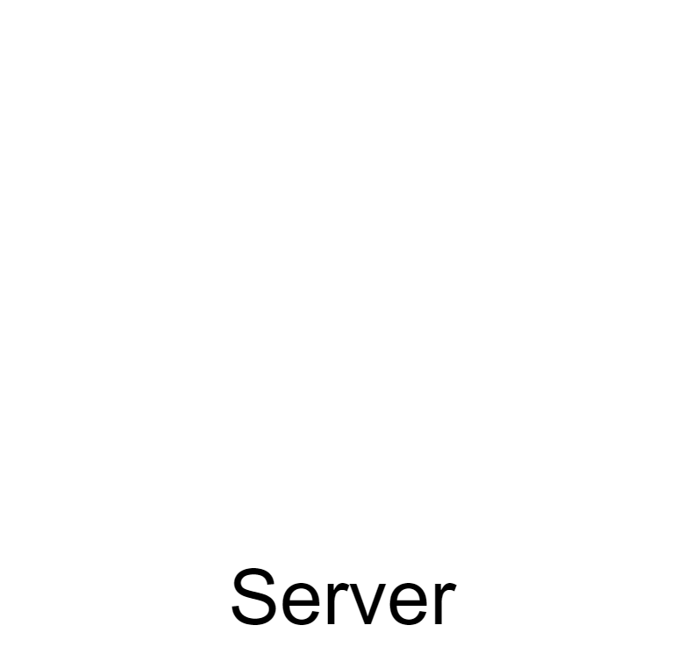

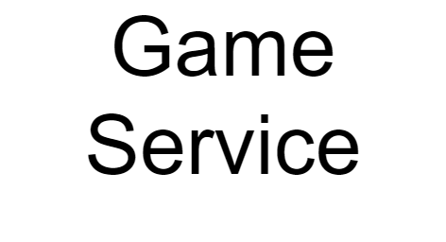

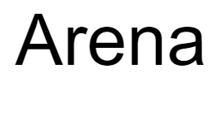
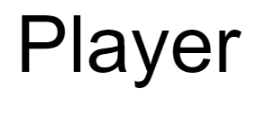
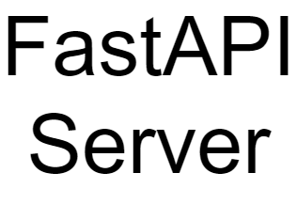
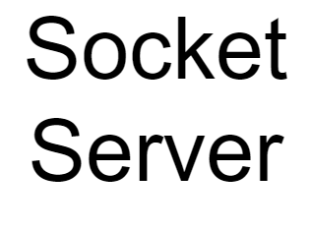

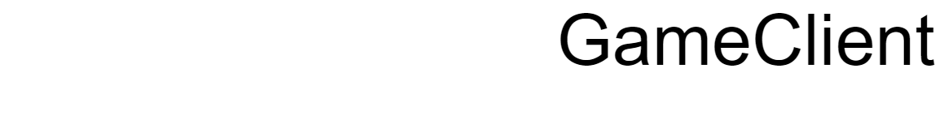
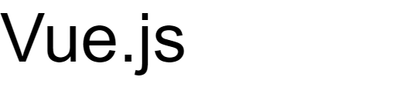




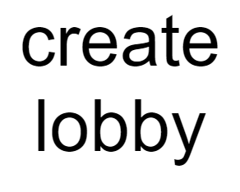
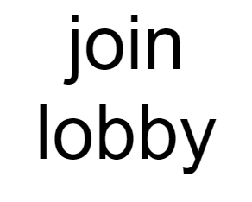
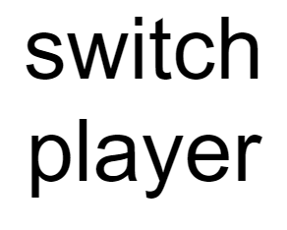
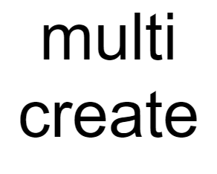
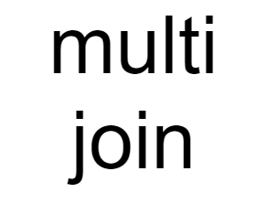
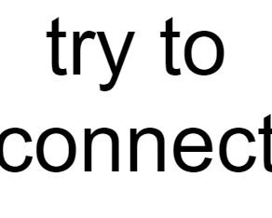
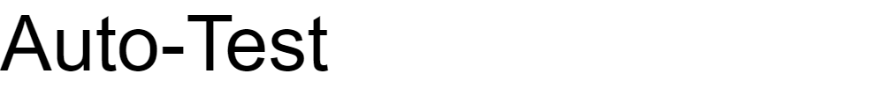
Wie nutzen wir aktuell Docker?
Host
Sven Reinhard

Slide 27
Wie nutzen wir aktuell Docker?
Host
Sven Reinhard

Slide 28

Wie funktionieren die automatisierten Tests?
Docker-Compose Testprofil starten
Asynchrone Tests mit pytest
Starten der GameClients
Testauswertung
Sven Reinhard

Slide 29
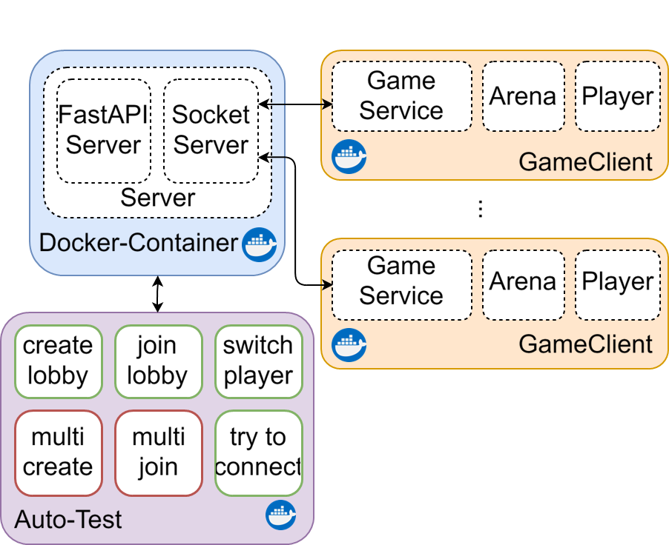
Wie funktionieren die automatisierten Tests?
Docker-Compose Testprofil starten
Asynchrone Tests mit pytest
Starten der GameClients
Testauswertung
Sven Reinhard

Slide 30
Wie funktionieren die automatisierten Tests?
Docker-Compose Testprofil starten
Asynchrone Tests mit pytest
Starten der GameClients
Testauswertung
Sven Reinhard

Slide 31
Wie funktionieren die automatisierten Tests?
Docker-Compose Testprofil starten
Asynchrone Tests mit pytest
Starten der GameClients
Testauswertung
Sven Reinhard

Slide 32
Wie funktionieren die automatisierten Tests?
Docker-Compose Testprofil starten
Asynchrone Tests mit pytest
Starten der GameClients
Testauswertung
2024-05-30 00:40:36 api_test.py::test_websocket_connection PASSED [ 10%]
2024-05-30 00:40:36 api_test.py::test_lobby_creation PASSED [ 20%]
2024-05-30 00:40:37 api_test.py::test_joining_existing_lobby PASSED [ 30%]
2024-05-30 00:40:37 api_test.py::test_joining_non_existing_lobby PASSED [ 40%]
2024-05-30 00:40:38 api_test.py::test_creating_multiple_lobbies PASSED [ 50%]
2024-05-30 00:40:40 api_test.py::test_joining_multiple_lobbies PASSED [ 60%]
2024-05-30 00:40:41 api_test.py::test_leaving_current_lobby PASSED [ 70%]
2024-05-30 00:40:41 api_test.py::test_leaving_non_existing_lobby PASSED [ 80%]
2024-05-30 00:40:43 api_test.py::test_swap_player PASSED [ 90%]
2024-05-30 00:40:50 api_test.py::test_swap_player_when_occupied PASSED [100%]
2024-05-30 00:40:50
2024-05-30 00:40:50 ====================== 10 passed in 13.88s =======================
Sven Reinhard

Slide 33
Wie nutzen wir aktuell Docker?
Host
Docker Engine
Web-User
Web-server
Server
(API)
GameClient
API-User
Auto-Test
GameClient
Sven Reinhard

Slide 34
Wie wird es für den Anwender funktionieren?
Host
Docker Engine
Web-User
Web-server
Server
(API)
GameClient
API-User
Auto-Test
GameClient
Sven Reinhard

Slide 35
Wie arbeitet der automatische Test?
Host
Docker Engine
Auto-Test
Server
(API)
GameClient
Create
Lobby
Join
Lobby
Multi
Join
Multi
Create
Leave
Lobby
Switch
Player
GameClient
Sven Reinhard

Slide 36


Wie funktioniert die Orchestrierung?
swtp-server:
…
volumes:
-//var/run/docker.sock:/var/run/docker.sock
services:
swtp-test:
…
depends_on:
- swtp-server
profiles:
- test
Sven Reinhard

Slide 37

Wie kann ein Container andere Container verwalten?
swtp-server:
…
volumes:
-//var/run/docker.sock:/var/run/docker.sock
import docker
def __init__(self):
# init Docker Client to connect to Engine
self.engine = docker.from_env()
# create and start a new container
self.engine.containers.run(
image = game_client,
name = gen_hash(),
…)
Sven Reinhard
Notes:
Piktogramme von PowerPoint

Slide 38
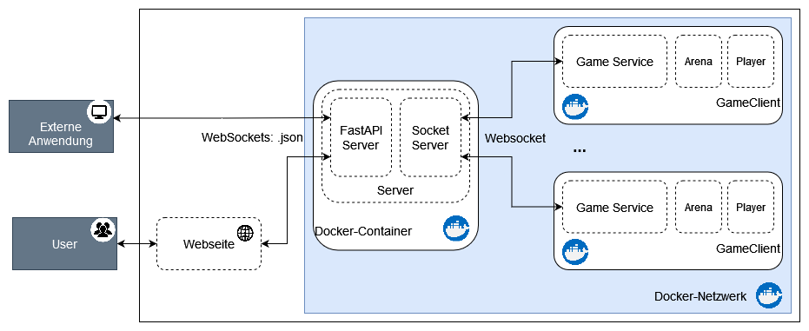
Docker Architektur
Sven Reinhard

Slide 39
Docker Architektur
Sven Reinhard

Slide 40
Projekt
Frontend
Backend
Docker
Prototyp Demo
Zusammenfassung
Pascal Waldschmidt

Slide 41




Vue.js
anpassbar
Webframework
Flexibilität
Reaktivität
Dependency-Tracking-Mechanismus
Was hat sich geändert?
Effizienz
Geringe Ladezeiten
Was muss aktualisiert werden?
Single Page Application (SPA)
erweiterbar
modular
Pascal Waldschmidt

Slide 42
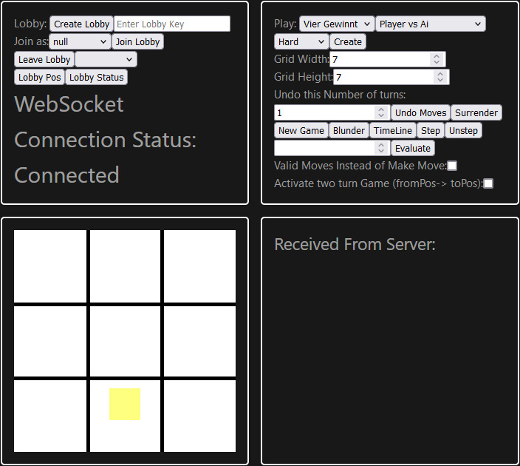
Datenfluss bei Benutzeraktion
Pascal Waldschmidt

Slide 43


Datenfluss bei Benutzeraktion
Klick erzeugt Kommando
Jeder Button hat andere Kommandos hinterlegt
command
URL
Server
Webseite
Pascal Waldschmidt

Slide 44
Kommandostruktur
JSON-Format
Zugriffszeit von O(1) mit Python Dictionaries
Kommando
command: str => an welches interne System
command_key: str => welche Aufgabe
data: dict => zusätzliche Informationen (Key-Value-Paare)
Pascal Waldschmidt

Slide 45


Kommandostruktur – Lobby
Erstellen
Betreten
Tauschen
{
“command“: “lobby“,
“command_key“: “create“
}
{
“command“: “lobby“,
“command_key“: “join“,
“key“: “<lobby_key>“
“pos“:
“<player_pos>“
}
{
“command“: “lobby“,
“command_key“: “swap“,
“pos“: “<player_pos>“
}
Zusätzlich:
Verlassen
Spielerposition
Lobbystatus
Pascal Waldschmidt

Slide 46

Kommandostruktur – Spiel
Erstellen
Zug machen
Zug zurück-nehmen
{
“command“: “play“,
“command_key“: “create“,
“game“: “<game_choice>“,
“mode“: “<game_mode>“,
“difficulty“: “<game_difficulty>“
}
{
“command“: “play“,
“command_key“: “make_moves“,
“move“: “(<from_pos>, <to_pos>“
}
{
“command“: “play“,
“command_key“: “undo“,
“num“: “<num_undos>“
}
Zusätzlich:
Valide Züge
Aufgeben
Verlassen
Neu starten
Zeitleiste mit Navigation
Mehrfachspiele mit Auswertung
Pascal Waldschmidt

Slide 47
Kommandostruktur – Allgemein
Verbindung trennen
Debug –Container
{
“command“: “exit“
}
{
“command“: “debug“,
“command_key“: “active_container“
}
Pascal Waldschmidt

Slide 48
Datenfluss bei Benutzeraktion
command
URL
Server
Webseite
response
Pascal Waldschmidt

Slide 49
Antwortstruktur
Antworten
response_code: int => Antwortnummer
response_msg: str => Beschreibung
data: dict => zusätzliche Informationen (Key-Value-Paare)
Pascal Waldschmidt

Slide 50
Antwortstruktur – Lobby
Erstellen
Error - Erstellen
{
“response_code“: 100,
“response_msg“: “The lobby has been successfully created!“
“key“:
“<lobbykey>“
}
{
“response_code“: 150,
“response_msg“: “Client already in a lobby!“
}
Pascal Waldschmidt

Slide 51
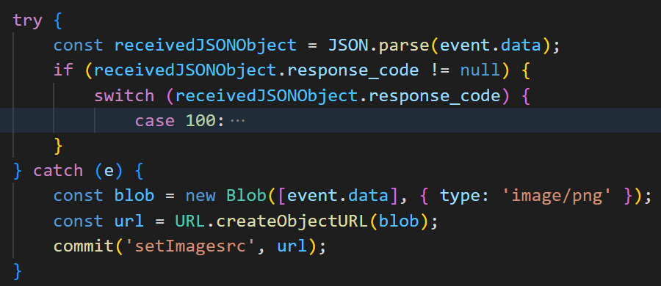
Antwortverarbeitung
Pascal Waldschmidt

Slide 52
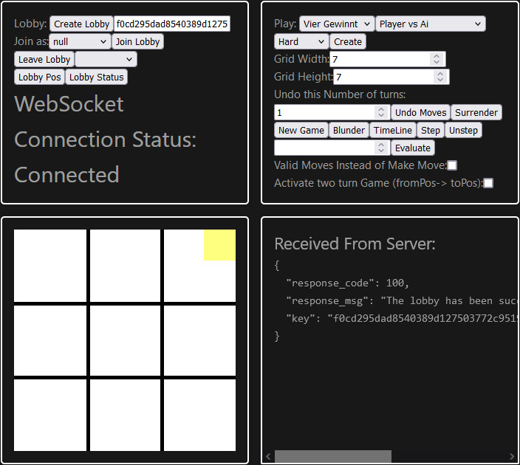
Datenfluss bei Benutzeraktion
Pascal Waldschmidt

Slide 53
Datenfluss bei Benutzeraktion
Abfangen der Serverantwort
Reaktion auf Befehl
Anpassung der Seite
Pascal Waldschmidt

Slide 54




Webseite
Browser öffnen
Unterstützung für Mozilla Firefox und Google Chrome
Webseiten-URL eingeben
kimaster.mni.thm.de
Omar Karkotli
Notes:
Wie kommt man auf die Startseite und quellen

Slide 55
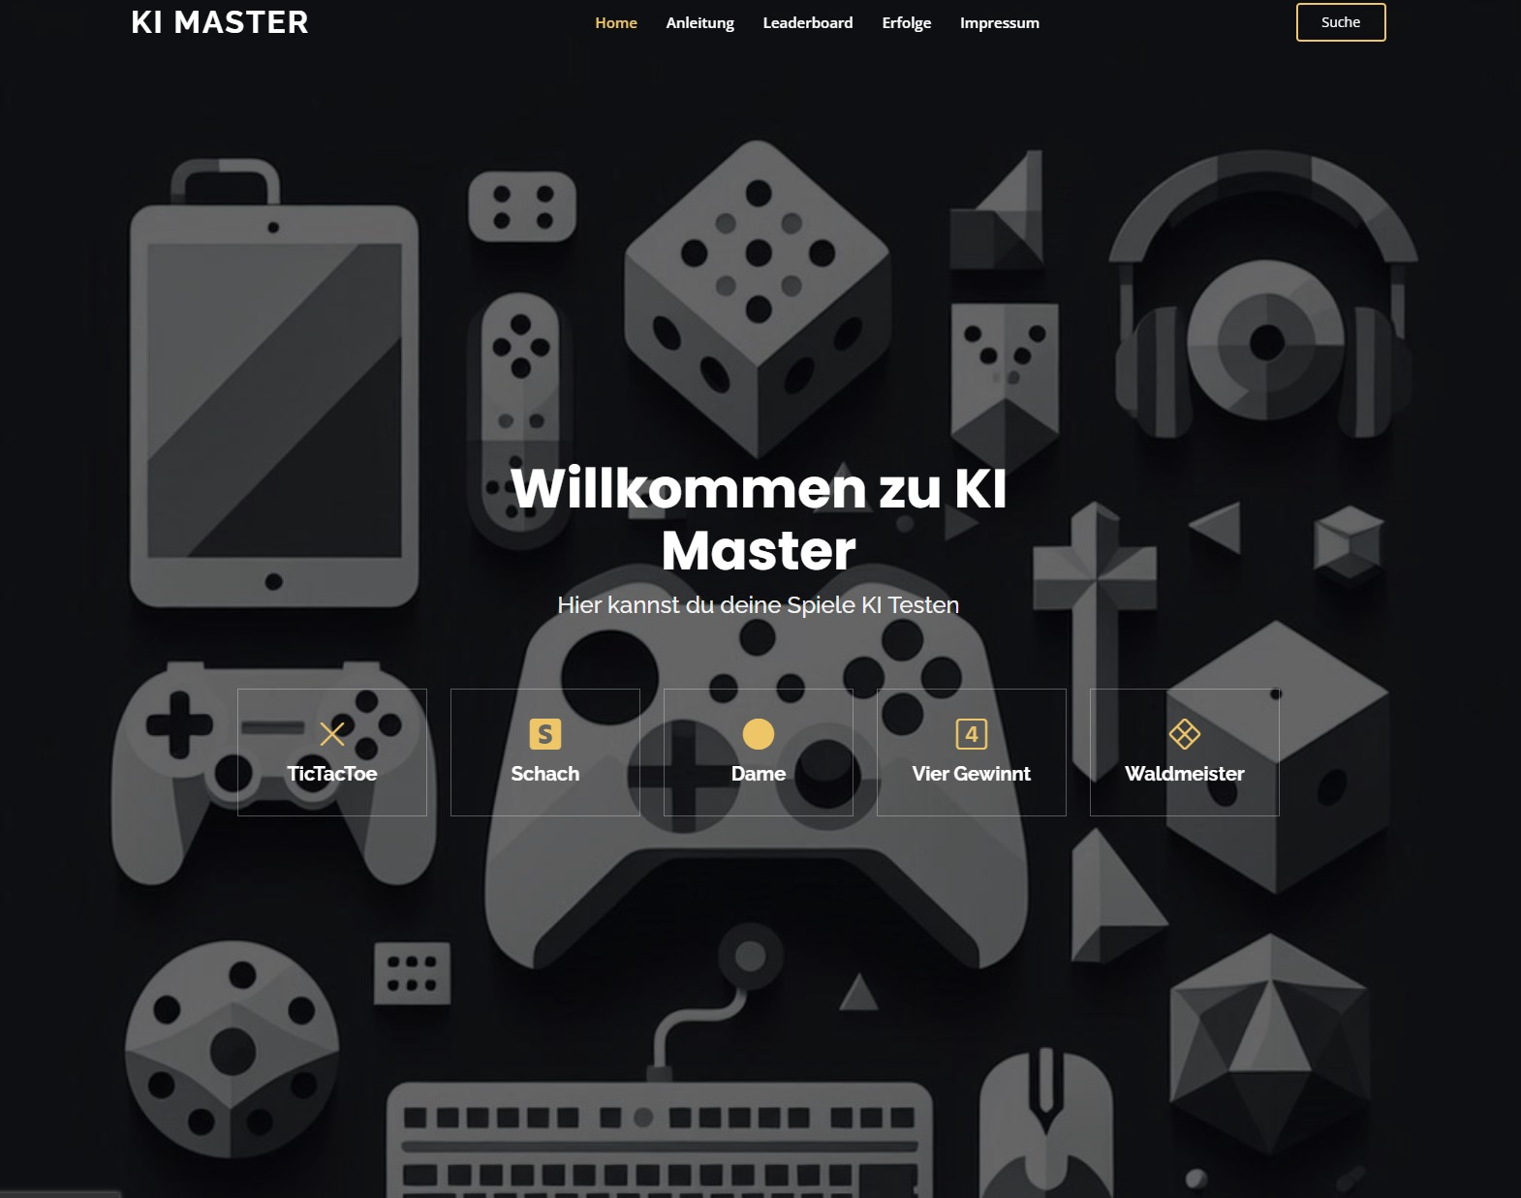
Mockup – Startseite
Navigationsleiste
Spieleauswahl
Omar Karkotli

Slide 56
Navigationsleiste
Ranglisten mit Punkte-darstellungen
Rückkehr zur Startseite
Rechtliche Aspekte
Zur schnellen Navigation
Informationen zur Verbindung externer KI-Anwendungen
Sammelbare Erfolge
Omar Karkotli

Slide 57

Spieleauswahl
Omar Karkotli

Slide 58
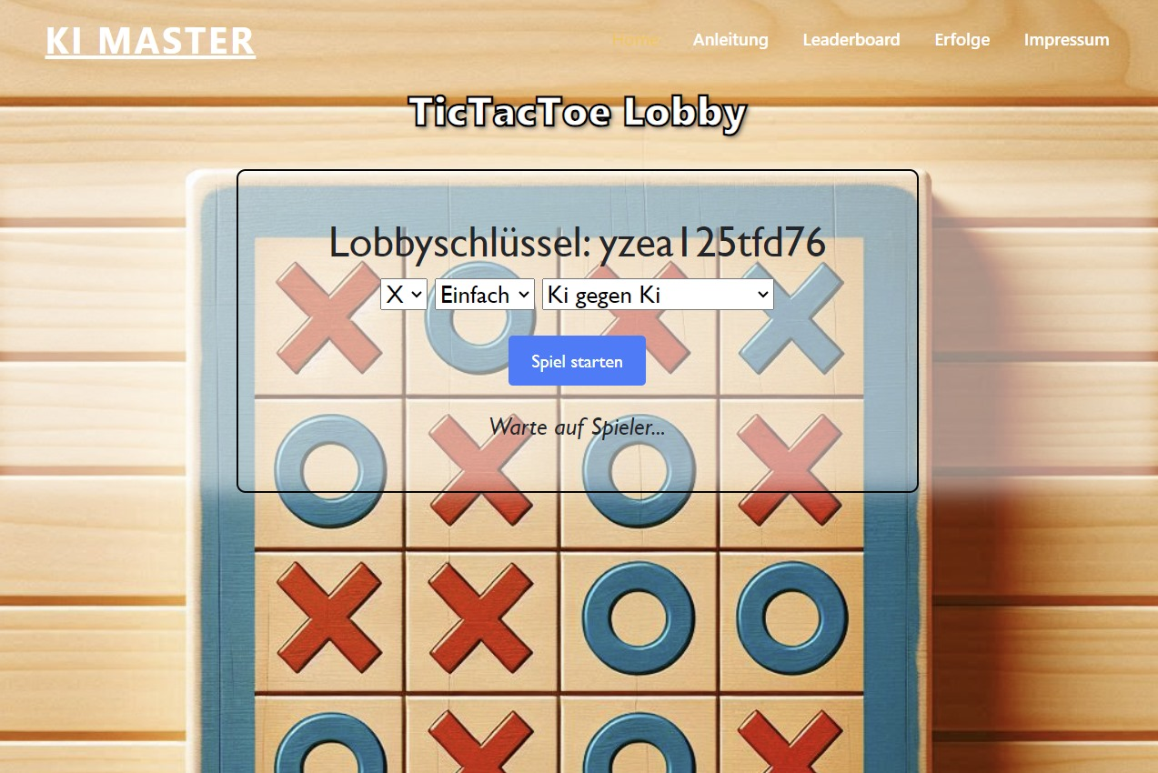
Mockup – Lobby
Beispiellobby Tic-Tac-Toe
Gleicher Aufbau
unterschiedliche Hintergrundbilder
Omar Karkotli

Slide 59
Konfiguration
Für Mitspieler
Spielekonfiguration
Spiel
Stein/Farbe
Modus
Schwierigkeit
Rolle
…
Spielstart & Warten auf Mitspieler
Omar Karkotli

Slide 60
Mockup – Spiel
n
Beispiel Tic-Tac-Toe
Gleiche Funktionalitäten
unterschiedliche Spielfelder
Unterschiedliche Funktionen je nach Spielmodus
Omar Karkotli

Slide 61
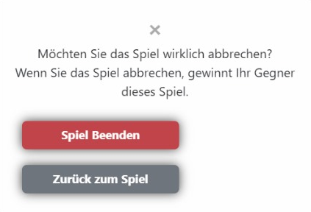
Spielfunktionen
Zug machen
Validen Züge anzeigen
Aufgeben
Neu Starten
Zug zurück nehmen
Zeitleistennavigation (step/unstep)
Omar Karkotli

Slide 62
Projekt
Frontend
Backend
Docker
Prototyp Demo
Zusammenfassung
Thorben Jones

Slide 63
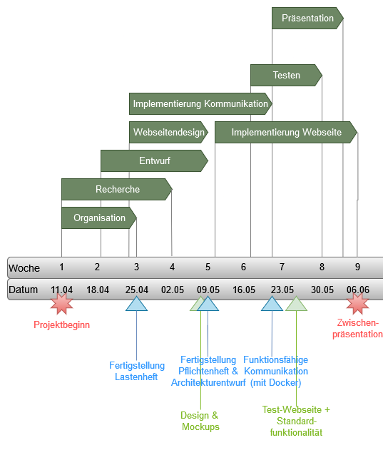
Bisheriger Fortschritt
9 Wochen Projekt
Mehr als die Halbzeit
Thorben Jones

Slide 64







Bisheriger Fortschritt
Organisation & Einarbeit in Thematik
Lasten- & Pflichtenheftentwurf
Webseiten-Zwischenversion
Vollständige Kommunikation
Dockerisierung
Spiellogikumsetzung
Thorben Jones

Slide 65
Bisheriger Fortschritt
Text? Gleicher Text?
- Prototyp
Thorben Jones

Slide 66
Bisheriger Fortschritt
Thorben Jones

Slide 67
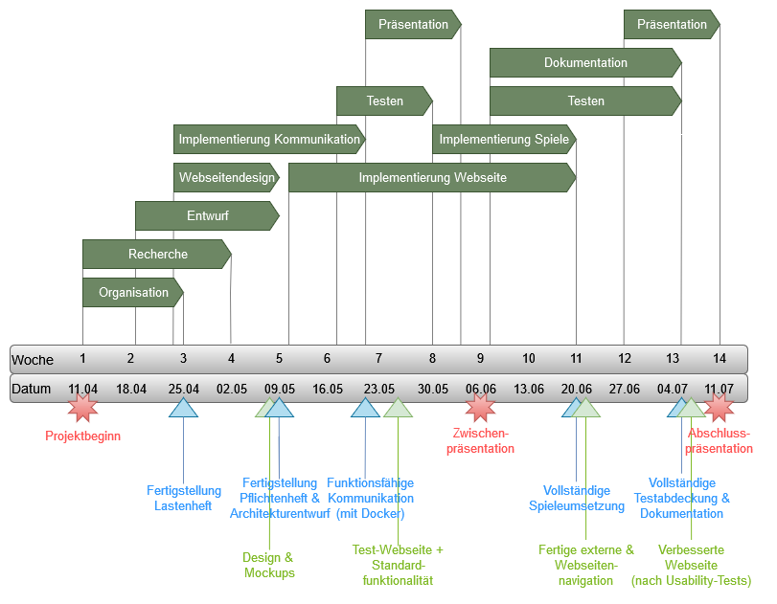
Geplanter Verlauf
Noch 5 Wochen Projekt
Prototyp ausbauen
Projekt richtig abschließen
Thorben Jones

Slide 68






Geplanter Verlauf
Design-Verbesserung
Integration restlicher Spiele
Testphase & Fehlerbehebung
Dokumentation
Mögliche Erweiterung der Funktionen
Thorben Jones

Slide 69
Geplanter Verlauf
Text? Gleicher Text?
Thorben Jones

Slide 70
Geplanter Verlauf
Abschlusstreffen an der Lahn im Grünen in Gießen bei Sommerwetter und kühlem Blonden
🍺🌿
Thorben Jones

Slide 71
Projekt
Frontend
Backend
Docker
Prototyp Demo
Zusammenfassung

Slide 72
Prototyp Webseite
<Link>
<Screenshots>
<Kurze Einführung in die drei Spiele: TicTacToe, Othello, Vier Gewinnt>
<Prototyp ans Ende, zählt nicht in Zeit>

Slide 73

Hinweis
Alle genutzten Abbildungen sind…
entweder von PowerPoint frei verfügbare Piktogramme oder Bilder,
Piktogramme von Freepik‘s Flaticon.com
oder mit dem Bing Image Creator KI erzeugte Werke. Microsoft Corporation nimmt sich keinerlei Rechte diesbezüglich heraus und erlaubt die private und kommerzielle Nutzung.
Als Ausnahme davon gelten…
Die Technologie-Logos, Rechte liegen bei den Herstellern (Docker Incorporated, Python Software Foundation, Evan You).
Bilder auf Folie 2: Teamvorstellung, Rechte liegen bei den Machern der Fernsehshows.
Die Erstellung von Diagrammen fand auf zweierlei Arten statt über…
PowerPoint
oder über die Webseiten draw.io und plantuml.com.

Slide 74
Quellen
Microsoft Corporation. Bing Image Creator. Verfügbar unter: https://www.bing.com/images/create?FORM=GENILP [Zuletzt aufgerufen: 27.05.2024]
Microsoft Corporation (2023) Bedingungen für Image Creator von Designer. Verfügbar unter: https://www.bing.com/new/termsofuseimagecreator?FORM=GENTOS [Zuletzt aufgerufen: 27.05.2024]
Ezoic Incorporated. PlantUML. Verfügbar unter: https://plantuml.com/de/ [Zuletzt aufgerufen: 27.05.2024]
JGraph Ltd. draw.io. Verfügbar unter: https://draw.io/ [Zuletzt aufgerufen: 27.05.2024]
Docker Incorporated. Docker. Verfügbar unter: https://www.docker.com/ [Zuletzt aufgerufen: 27.05.2024]
Atlassian Foundation. Jira Software. Verfügbar unter: https://www.atlassian.com/de/software/jira [Zuletzt aufgerufen: 27.05.2024]
Freepik. Flaticon. Verfügbar unter: https://www.flaticon.com/ [Zuletzt aufgerufen: 30.05.2024]
Evan You (2024). Vue.js. Verfügbar unter: https://vuejs.org/ [Zuletzt aufgerufen: 30.05.2024]

